Slide 1
MLFlow
Einführung

Slide 2

Was ist MLflow?
Open-Source-Plattform für das Management des gesamten Machine-Learning-Lebenszyklus
Tool basierend auf den Prinzipien von MLOps (Machine Learning Operations)
Was ist MLOps?

Slide 3
Was ist MLOps?
ML + Ops → Machine Learning + Operations
Machine Learning: Machine Learning Modell Entwicklung
Operations: Deployment/Inbetriebnahme von Code
MLOps: Integration beider Disziplinen, die konventionell getrennt gehalten werden
Kein Tool, sondern Prinzipien/Strukturen, die erforderlich sind um ML-Modelle zuverlässig in Produktion betreiben zu können.
Ziel: Standardisierung, Automatisierung, Testbarkeit und Überwachung von Machine Learning Pipelines.

Slide 4
Traditional Machine Learning Lifecycle
1. Business Understanding
- Erstellen der Projekt-Requirements und Ziele

Slide 5
Traditional Machine Learning Lifecycle
1. Business Understanding
2. Data Acquisition
Datenquellen identifizieren
Datenformate identifizieren
Verbindung zu Daten erstellen
Data Lake erstellen

Slide 6
Traditional Machine Learning Lifecycle
Data Wrangling
Exploratory Data Analysis
Data Visualisation
Data Preprocessing
Data Transformation
1. Business Understanding
2. Data Acquisition
3. Preprocessing
Data Cleaning
Data Tranformation (z.B. Joins, String Funktionen, Mathematische Operationen)
EDA (Hypothesis Tests, Anomalieerkennung, Outliererkennung)
Visualisierungen der Daten

Slide 7
Traditional Machine Learning Lifecycle
Model Building
Model Selection
Model Validation/Testing
Model Training
Data Wrangling
Exploratory Data Analysis
Data Visualisation
Data Preprocessing
Data Transformation
1. Business Understanding
2. Data Acquisition
3. Preprocessing
4. Modelling
Wahl des Algorithmus
Datensplit (Train, Test, Validation)
Training und Validation des Models
Experimentieren mit unterschiedlichen Trainingskonfigurationen/Modellen/Features/Datengrundlagen
Hyperparameter Tuning

Slide 8
Traditional Machine Learning Lifecycle
Model Building
Model Selection
Model Validation/Testing
Model Training
Data Wrangling
Exploratory Data Analysis
Data Visualisation
Data Preprocessing
Data Transformation
1. Business Understanding
2. Data Acquisition
5. Model Deployment
4. Modelling
3. Preprocessing
Inbetriebnahme des besten Modells

Slide 9
Traditional Machine Learning Lifecycle
Model Building
Model Selection
Model Validation/Testing
Model Training
Data Wrangling
Exploratory Data Analysis
Data Visualisation
Data Preprocessing
Data Transformation
1. Business Understanding
2. Data Acquisition
5. Model Deployment
4. Modelling
3. Preprocessing
6. Monitoring
Monitoring/Überwachung
Performance in Produktion/Betrieb
Datadrifts

Slide 10
Traditional Machine Learning Lifecycle
Model Building
Model Selection
Model Validation/Testing
Model Training
Data Wrangling
Exploratory Data Analysis
Data Visualisation
Data Preprocessing
Data Transformation
1. Business Understanding
2. Data Acquisition
5. Model Deployment
4. Modelling
3. Preprocessing
6. Monitoring
Retraining mit neuen Daten
7. Model Retraining

Slide 11
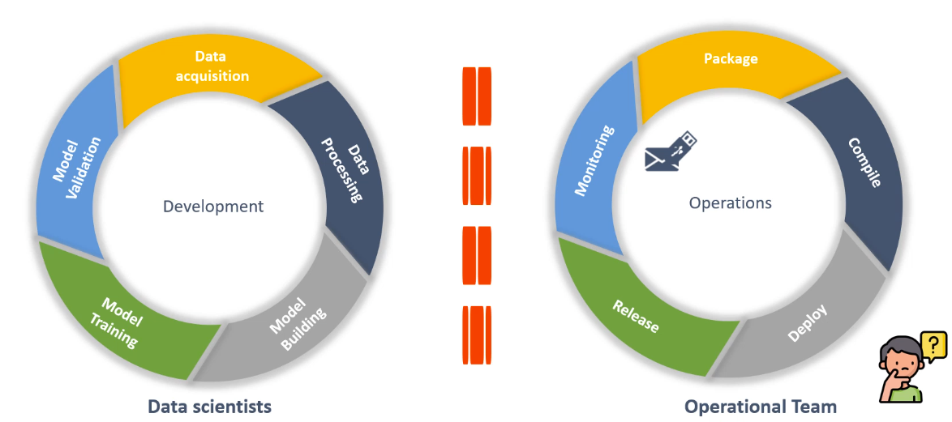
Traditional Machine Learning Lifecycle - Challenges
Welche notwendigen Abhängigkeiten gibt es?
Welche Pakete sind notwendig?
Mit welchen Parametern wurde das Modell trainiert?
Mit welchen Daten wurde das Modell trainiert?
Welches Datenformat ist notwendig für den Modellinput?
Welche Variable repräsentiert unser Output?
Ist das Modell skallierbar?
Knowledge Gap zwischen Data Scientists und Operation Team
Schwierige Zusammenarbeit
80% der entwickelten Modelle schaffen es nicht in die Produktion

Slide 12
Lösung – MLOps Prinzipien
Automatisierung: Prozesse wie Datenaufbereitung, Training und Deployment werden automatisiert, um Konsistenz und Effizienz zu erhöhen.
Versionierung: Daten, Modelle und Code werden versioniert, um reproduzierbare Experimente und klare Rückverfolgbarkeit zu gewährleisten.
Monitoring und Wartung: Modelle werden in der Produktion überwacht (z. B. auf Genauigkeit und Datenverschiebungen) und regelmäßig aktualisiert, um Leistungsabfall zu verhindern.
Skalierbarkeit: MLOps-Praktiken und -Systeme sind so gestaltet, dass sie ML-Workloads auf große Datenmengen und viele Benutzer skalieren können.
Teamzusammenarbeit: MLOps fördert eine enge Zusammenarbeit zwischen Data Science, Engineering und DevOps-Teams, um den gesamten ML-Lebenszyklus nahtlos zu unterstützen.

Slide 13

Umsetzung mit MLflow
Mlflow als zentrales Werkzeug, mit den MLOps-Prinzipien technisch umgesetzt werden können.
Bietet Teams eine Plattform, um ML-Workflows zu vereinfachen, zu strukturieren und zu automatisieren.
Kernkomponenten:
Tracking
(Track Experimente, Parameter, Ergebnisse)
Projects
(Wiederverwendung, Reproduzierbarkeit von Code)
Models
(Standardisierte Modellsicherung)
Registry
(Modelldatenbank für Versionierung)

Slide 14
MLflow - Vorteile
Einfach zu implementieren
In vielen Programmiersprachen verfügbar
Kompartibel mit vielen ML-Bibliotheken/Frameworks (Tensorflow, Scikit-Learn, Pytorch, ...)
Integration mit anderen Tools (Docker, Kubernetes, Cloud Services, ...)

Slide 15
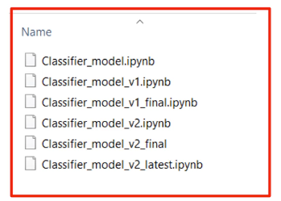
MLflow - Tracking
Tracking der Modellparameter, Code Versionen, Metriken, Resultate unserer Experimente
Logging und Tracking in einem zentralen Register
Web-based User Interface für die Visualisierung unserer Runs, Metriken, Parameter und Vergleiche unterschiedlicher Experimente
MLflow Tracking kann lokal oder auf einem Server betrieben werden, sodass Teammitglieder Experimente vergleichen und nachverfolgen können

Slide 16
MLflow - Projects
MLflow Projects definiert eine Standardstruktur für ML-Projekte, um ihre Reproduzierbarkeit sicherzustellen.
Jedes Projekt wird als Paket mit Code, Abhängigkeiten und Konfigurationsdateien organisiert, wodurch es überall identisch reproduzierbar wird.
MLproject Datei, die den Einstiegspunkt und Parameter definiert

Slide 17
MLflow - Models
MLflow Models bietet eine Struktur zur Standardisierung und Bereitstellung von Modellen.
Modelle werden in einem einheitlichen Format gespeichert, das verschiedene Ausgabeformate unterstützt, z.B. als Python-Funktion, REST-API oder Container.
Modellformat: MLflow-Modelle werden als MLmodel gespeichert und unterstützen mehrere Frameworks (z.B. TensorFlow, PyTorch, Scikit-Learn).
Bereitstellung: Modelle können mit MLflow in Produktionsumgebungen bereitgestellt werden, z.B. durch Exportieren in Docker
Interoperabilität: Ermöglicht die Nutzung und Bereitstellung des Modells in verschiedenen Umgebungen und Frameworks, was die Flexibilität bei der Produktion erhöht.

Slide 18
MLflow - Registry
MLflow Registry fungiert als Modell-Repository zur Versionierung, Archivierung und gemeinsamen Nutzung von Modellen.
Erlaubt Teams, den gesamten Lebenszyklus eines Modells zu verfolgen und zu verwalten.
Modelle werden versioniert und können nach Versionen, Namen, anderen Kriterien, gesucht werden.
Modelle können verschiedene Status haben, z.B. „Entwicklung“, „Test“, „Staging“ und „Produktion“
Die Registry speichert Metadaten von Modellen und mit Option der benutzerdefinierten Ergänzung (z.B. Kommentare, Beschreibung, ...).

Slide 19
Hands On!

